Slide 1

Compte rendu – Semaine 4

Slide 2

Sommaire
Découverte des GNNs
Discrimination des signes
Choix de représentation
Classification GNN simple

Slide 3
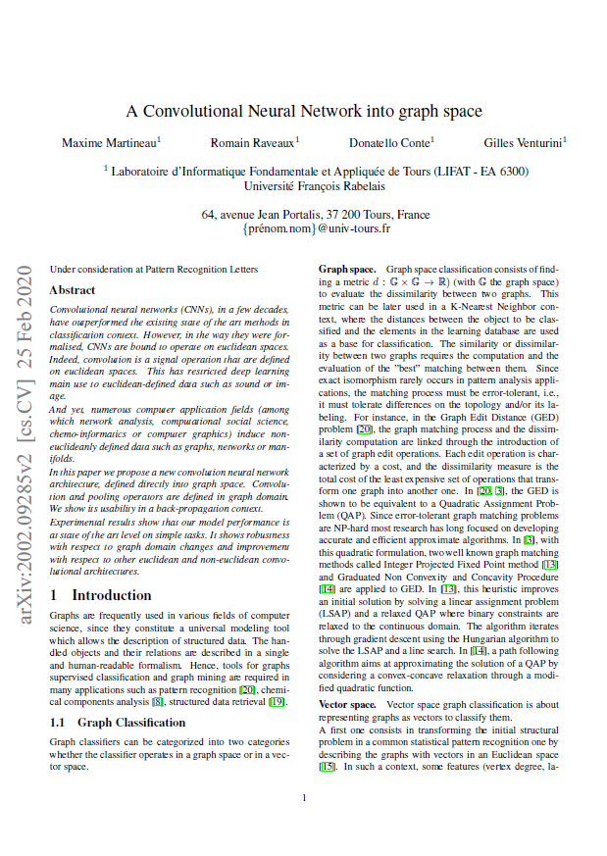
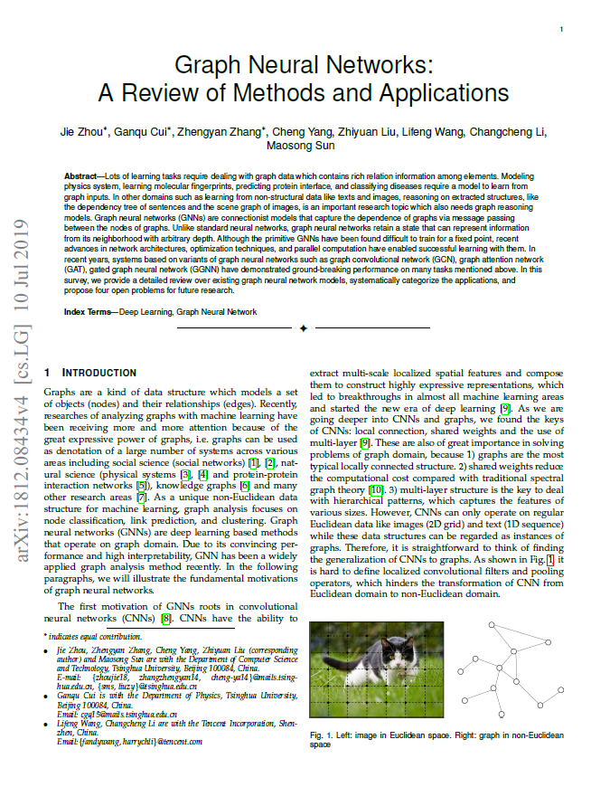
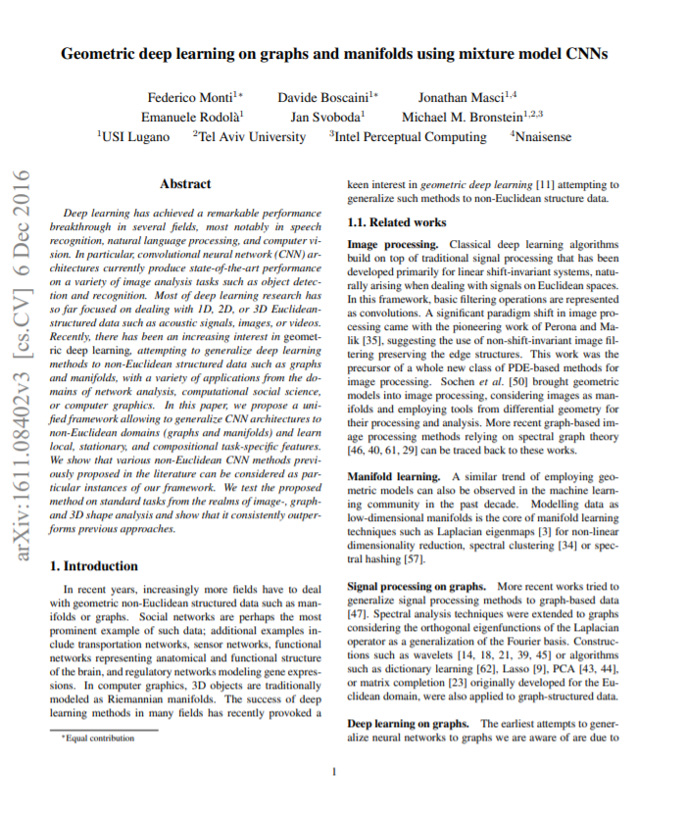
Découverte des GNNs

Slide 4
Discrimination des signes
Quoi ?
Corps
Mains
Tête
Sourcils
Yeux
Joues
Bouche
Comment ?
Orientation
Position
Mouvement

Slide 5
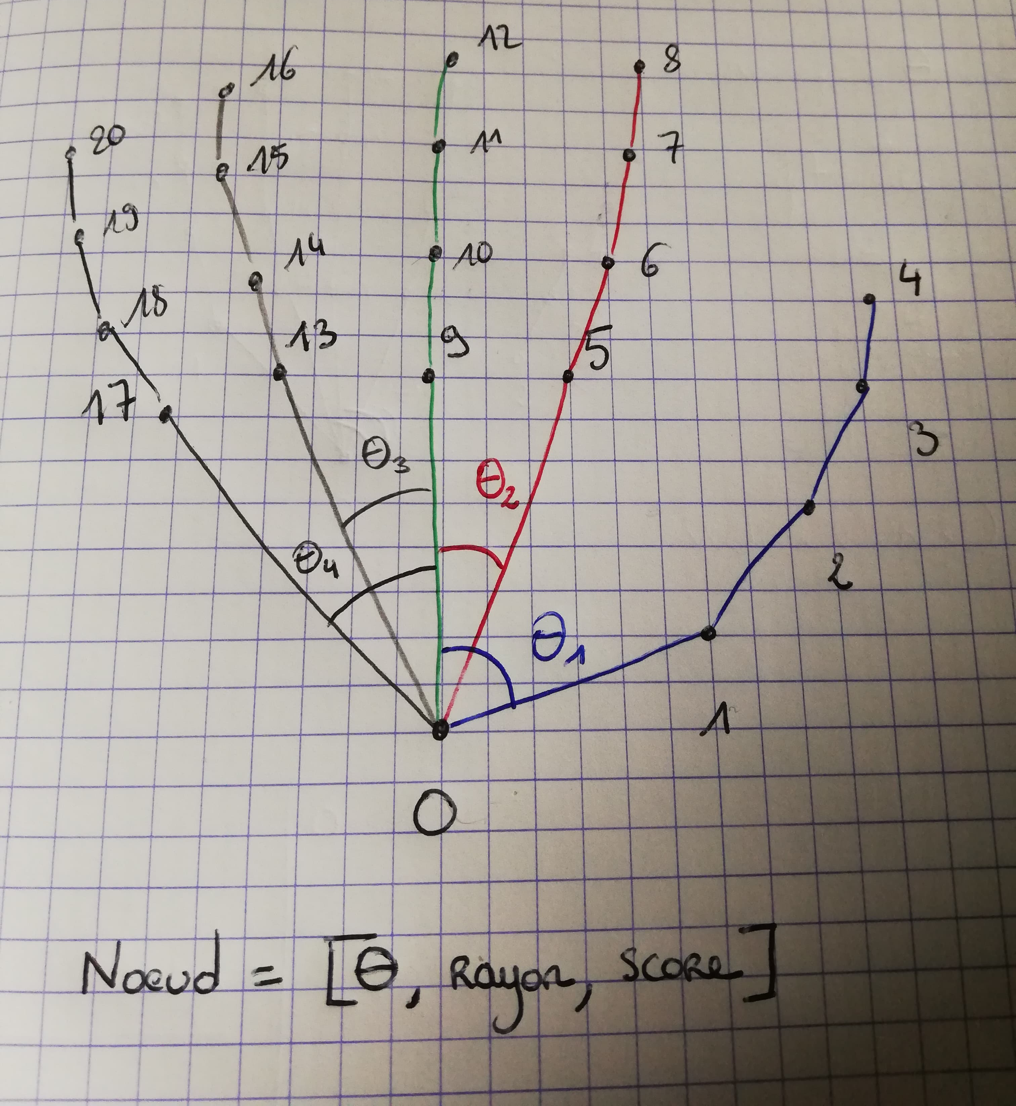
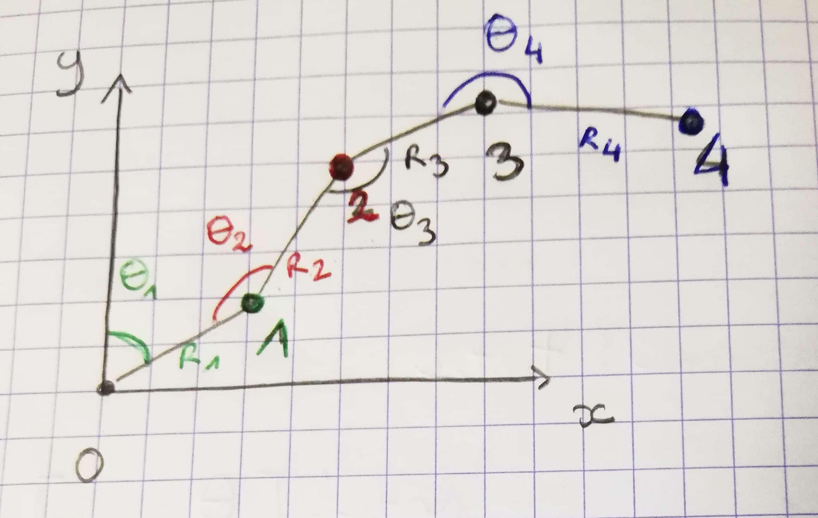
Choix de représentation
Pour une main :

Slide 6
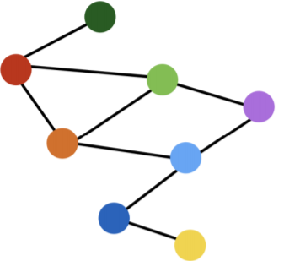
Choix de représentation
Vecteur
x, y, score
angle, r, score

Slide 7
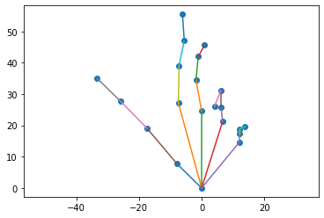
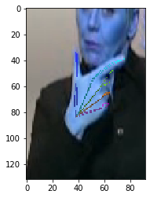
Choix de représentation

Slide 8
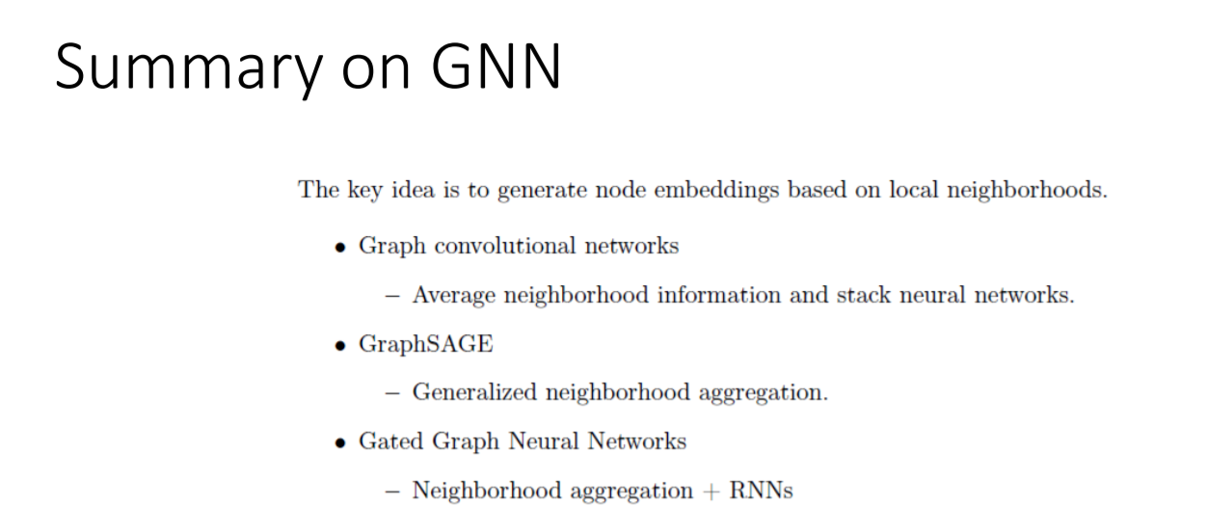

Classification GNN simple

